Slide 1
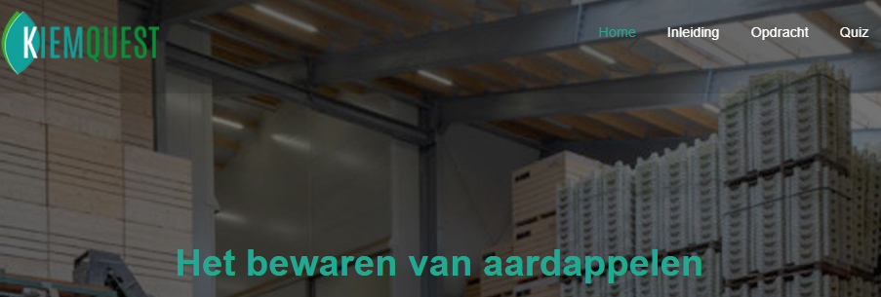
Voorbeeld op 10 ipv 20 sec
Desiree, Gloria, Pieper en Bintje
Klas PT 1

Slide 2
Voorstellen

Slide 3
Inhoud

Slide 4
Probleemstelling

Slide 5
Situatiebeschrijving

Slide 6
Verschillende kwaliteitseisen zijn van poot-, consumptie- en fabrieksaardappelen.

Slide 7
Pootaardappelen

Slide 8
Consumptieaardappelen

Slide 9
Fabrieksaardappelen

Slide 10
Bewaarperiode poot-, consumptie- en fabrieksaardappelen

Slide 11
Eisen voor bewaren van poot-, consumptie- en fabrieksaardappelen?

Slide 12
Aardappel drogen met buitenlucht

Slide 13
kiemremmingsmiddelen

Slide 14
Minimaal gewichtsverlies

Slide 15
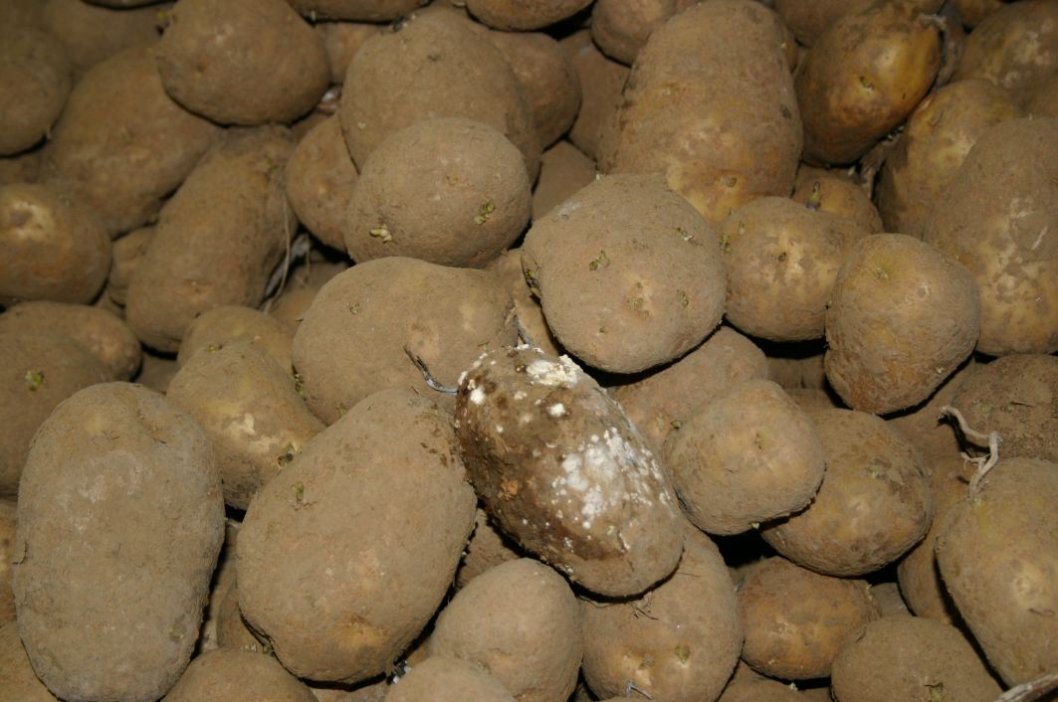
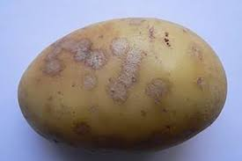
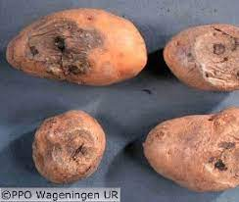
Ziektes in de bewaring

Slide 16
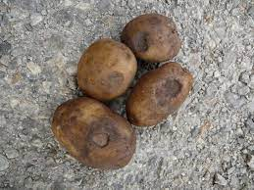
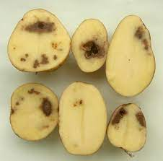
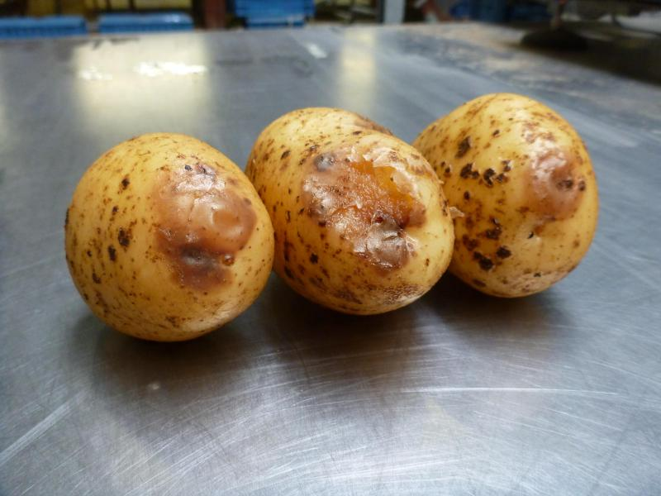
gebreken in de bewaring

Slide 17
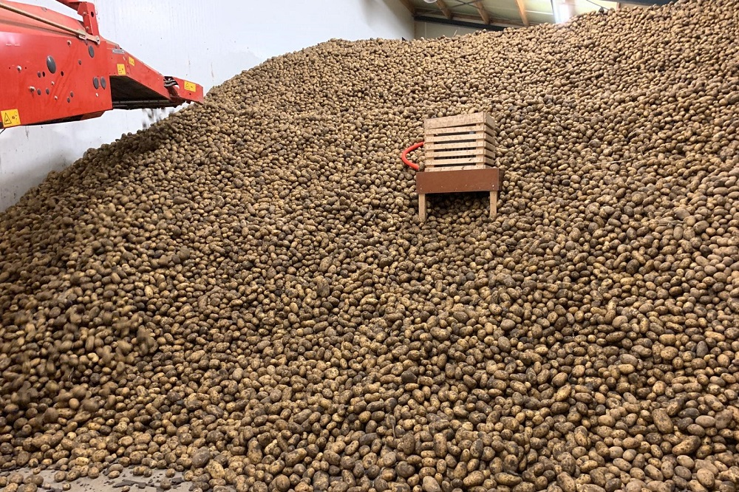
Kisten- of hoopbewaring

Slide 18
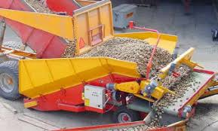
Automatisering

Slide 19
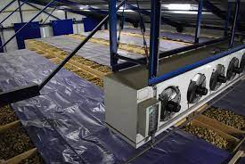
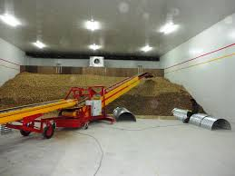
Voor- en nadelen

Slide 20
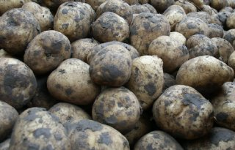
Conclusie en aanbeveling

